Slide 1
সবাইকে স্বাগতম

Slide 2
পাঠ উপস্থাপনায়
সুজন শীল
ট্রেড ইন্সট্রাক্টর (কম্পিউটার)
রাউজান আর্যমৈত্রেয় ইনস্টিটিউশন
মোবাইলঃ ০১৭১৫৯৬৪৭০১
E-mail: sujan.eng32@yahoo.com

Slide 3
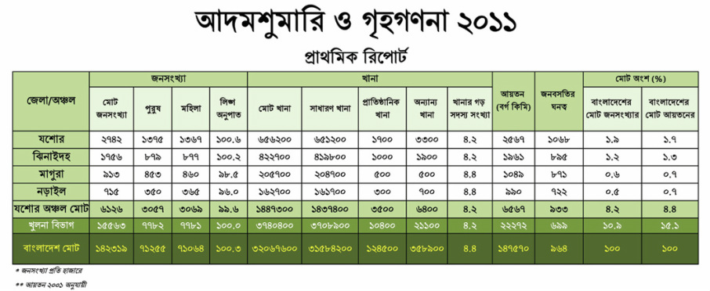
চিত্রগুলো মনোযোগ দিয়ে লক্ষ্য কর
পরিসংখ্যান ব্যুরো
আদমশুমারির রিপোর্ট
পরিসংখ্যান ব্যুরো কি নিয়ে কাজ করে?
বিভিন্ন প্রকার অধিক তথ্য নিয়ে

Slide 4
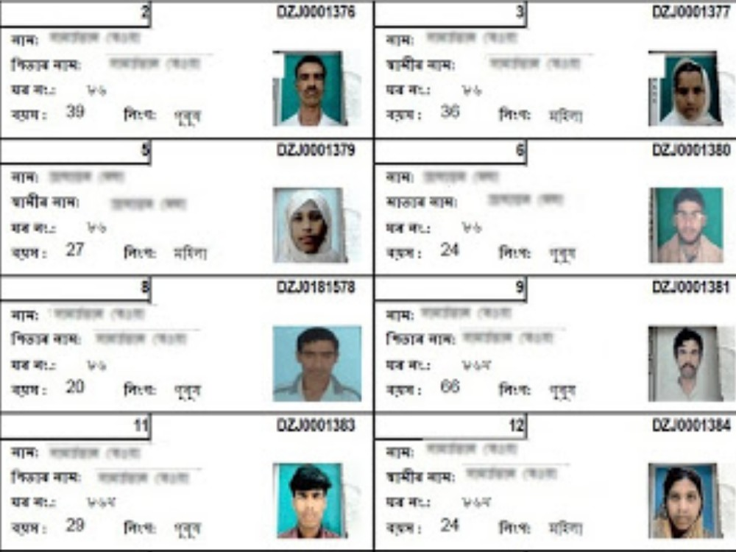
চিত্রগুলো মনোযোগ দিয়ে লক্ষ্য কর
বাংলাদেশ নির্বাচন কমিশন
ছবিযুক্ত ভোটার তালিকা
নির্বাচন কমিশনে কাদের তালিকা জমা থাকে?
ভোটারদের
ভোটার তালিকাগুলো কিসের মাধ্যমে জমা রাখা হয়?
ডাটাবেজ সফটওয়্যারের মাধ্যমে

Slide 5
আজকের পাঠ
ডাটাবেজ
বিষয়ঃ কম্পিউটার ও তথ্য প্রযুক্তি-১(২য় পত্র)
শ্রেণিঃ দশম(ভোকেশনাল)
অধ্যায়ঃ প্রথম

Slide 6
শিখনফল
এ পাঠ শেষে শিক্ষার্থীরা -
ডাটাবেজ কী তা বলতে পারবে;
ডাটাবেজের ব্যবহারিক ক্ষেত্রসমুহ বর্ণনা করতে পারবে;
কর্পোরেট ডাটাবেজ ব্যাখ্যা করতে পারবে।

Slide 7
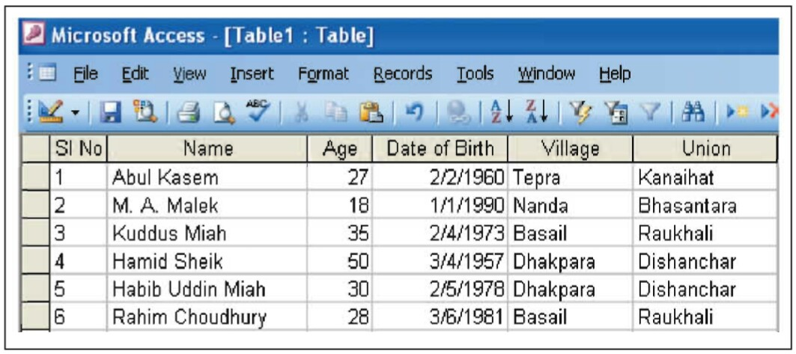
চিত্রগুলো মনোযোগ দিয়ে লক্ষ্য কর
ডাটাবেজ টেবিল
ডাটা শব্দের অর্থ হচ্ছে উপাত্ত এবং বেজ শব্দের অর্থ হচ্ছে ঘাঁটি বা সমাবেশ। পরস্পর সম্পর্কযুক্ত
এক বা একাধিক ডাটা টেবিল বা ফাইলের সমষ্টিকে ডাটাবেজ বলে।

Slide 8
একক কাজ
ডাটাবেজ কাকে বলে?
ডাটাবেজ সফটওয়্যারের মাধ্যমে কি জমা রাখা হয়?

Slide 9
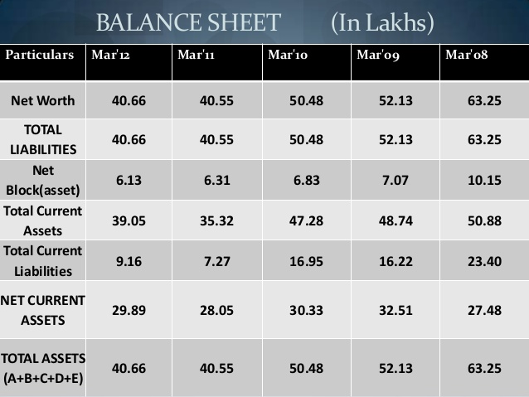
ডাটাবেজের ব্যবহারিক ক্ষেত্র
ব্যাংক
গ্রাহকদের লেনদেনের তথ্য
ব্যাংক ও বীমার গ্রাহকদের হিসাব নিকাশ সংরক্ষন করার কাজে ডাটাবেজ ব্যবহার করা হয়।

Slide 10
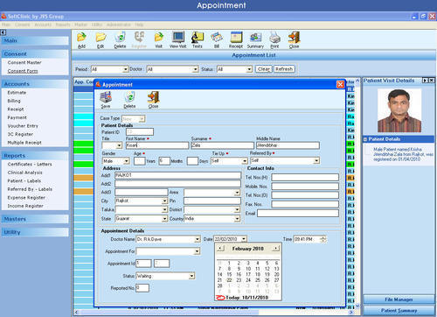
ডাটাবেজের ব্যবহারিক ক্ষেত্র
হাসপাতাল
রোগীর রেকর্ড সংরক্ষন ফরম
ব্যাংক ও বীমার গ্রাহকদের হিসাব নিকাশ সংরক্ষন করার কাজে ডাটাবেজ ব্যবহার করা হয়।

Slide 11
ডাটাবেজের ব্যবহারিক ক্ষেত্র
বাংলাদেশ নির্বাচন কমিশন
ছবিযুক্ত ভোটার তালিকা
নির্বাচন কমিশনে ভোটার তালিকা সংরক্ষন করার কাজে ডাটাবেজ ব্যবহার করা হয়।

Slide 12
ডাটাবেজের ব্যবহারিক ক্ষেত্র
পরিসংখ্যান ব্যুরো
আদমশুমারির রিপোর্ট
পরিসংখ্যান ব্যুরোতেতথ্য সংরক্ষন করার কাজে ডাটাবেজ ব্যবহার করা হয়।

Slide 13
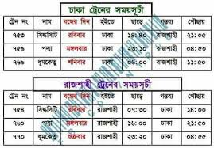
ডাটাবেজের ব্যবহারিক ক্ষেত্র
বাংলাদেশ রেলওয়ে
রেলওয়ের সময়সূচী
রেলওয়ে ও বিমানের সিডিউলিং করার কাজে ডাটাবেজ ব্যবহার করা হয়।

Slide 14
জোড়ায় কাজ
ডটাবেজের ব্যবহারিক ক্ষেত্র আলোচনা কর?

Slide 15
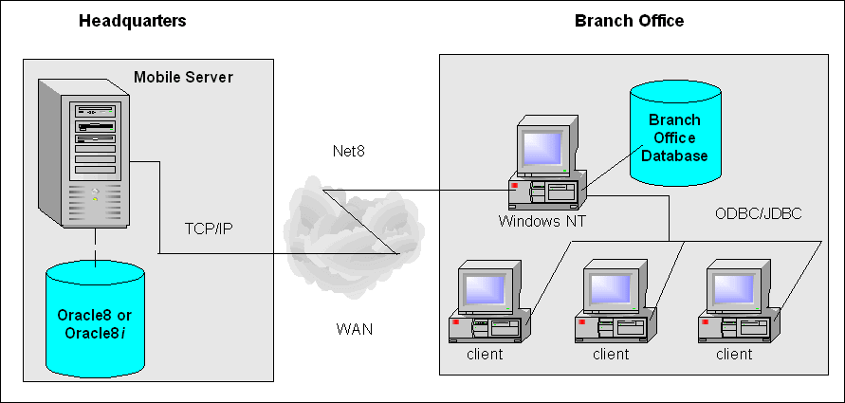
চিত্রটি মনোযোগ দিয়ে লক্ষ্য কর
কর্পোরেট ডাটাবেজ
বড় বড় শিল্প প্রতিষ্ঠান তাদের আন্ত যোগাযোগের জন্য যে ডাটাবেজ ব্যবহার করে তাকে কর্পোরেট
ডাটাবেজ বলে। কর্পোরেট ডাটাবেজ নেটয়ার্ক ভিত্তিক হয়ে থাকে। ফলে হেড কোয়ার্টার সার্ভার ডাটা
বেজের সাথে সাব অফিস সহজে যোগাযোগ করতে পারে।

Slide 16
দলগত কাজ
শপলা দল
ডাটাবেজ কাকে বলে।
গোলাপ দল
কি কি কাজে আমরা ডাটাবেজ ব্যবহার করি।
জবা দল
কর্পোরেট ডাটাবেজের প্রয়োজনীয়তা লিখ।

Slide 17
দেখি পারি কিনা
ডাটাবেজ কাকে বলে?
কর্পোরেট ডাটাবেজ কাকে বলে?
ডাটাবের আমরা কি কি কাজে ব্যবহার করি?

Slide 18
বাড়ির কাজ
ডাটাবেজের প্রয়োগক্ষেত্র ও ব্যবহার লিখে আনবে।

